Slide 1
'\141', '\x61', '\u0061'背后的字符编码知识

Slide 2
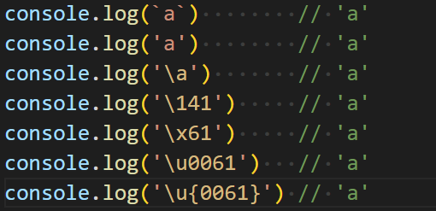
字符有几种表示方式？
至少6种

Slide 3
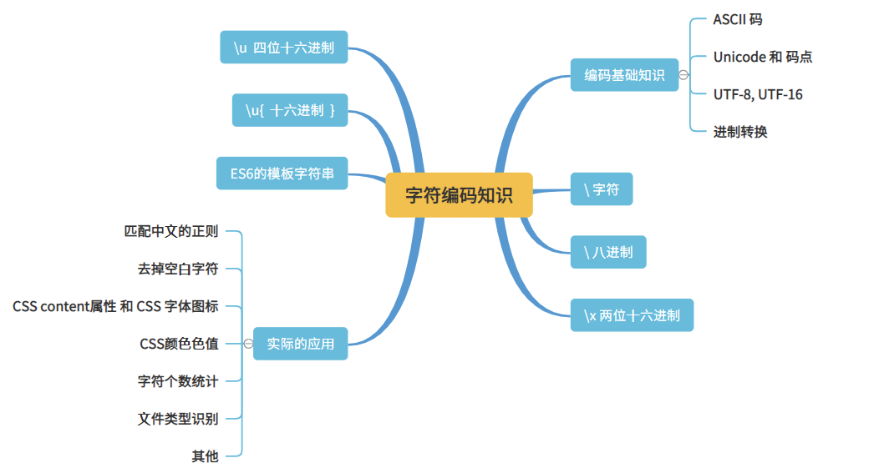
本节内容

Slide 4
编码基础知识：ASCII 码
ASCII 码 占用一个字节，一个字节为8个bit位。
ASCII码第一位始终是0, 那么实际可以表示的状态是 2^7 = 128种字符。
0~31 之间的ASCII码常用于控制像打印机一样的外围设备
32~127 之间的ASCII码表示的符号，在我们的键盘上都可以被找到

Slide 5
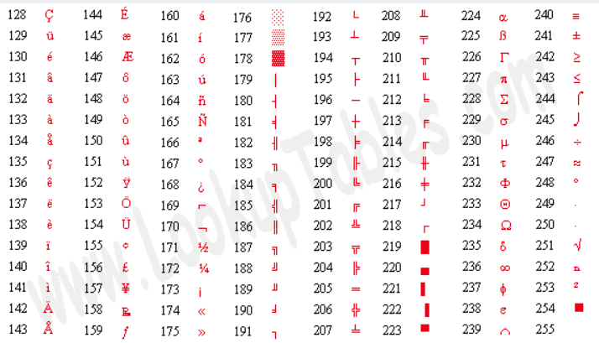
ASCII 额外扩展的版本 EASCII
ASCII 128-255部分

Slide 6
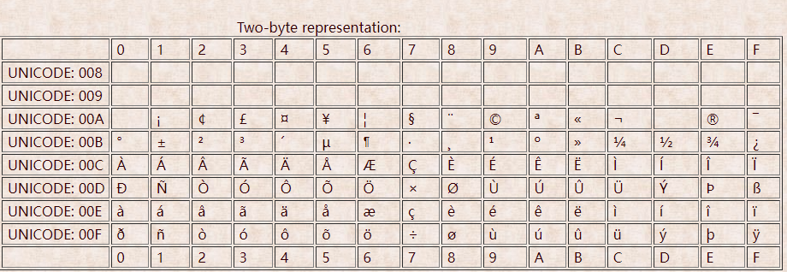
Unicode 和 码点
Unicode 为世界上所有字符都分配了一个唯一的编号(码点)，这个编号范围从 0x000000 到 0x10FFFF (十六进制)，有 100 多万（1114112），每个字符都有一个唯一的 Unicode 编号
Unicode是字符集， 为了兼容ASCII，Unicode规定前0-127个字符是和ASCII是一样的，不一样的是128-255这一部分。
Unicode的 128-255部分

Slide 7
码点
某个字符规定对应的数值，我们经常称其为码点
可以通过字符串的实例方法codePointAt获取码点
String的静态方法fromCodePoint用码点获取对应的字符

Slide 8
UTF-8, UTF-16
UTF-8和UTF-16，均是Unicode字符编码的一种实现
javascript代码中的字符，localStrage 存储的字符是基于UTF-16编码的
cookie 存储的字符是基于UTF-8编码的

Slide 9
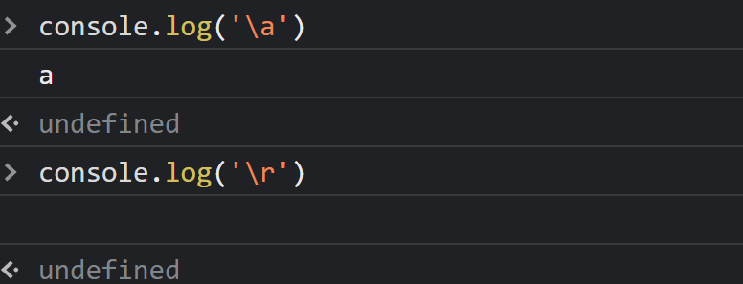
\字符
\ 是一个特殊的存在，转义字符，大多数情况下，不产生什么作用。 只对一些特殊的字符起作用。

Slide 10
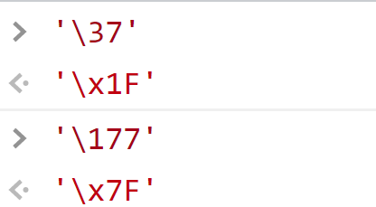
\ 八进制
其能表示的码点范围值为 0-255。
有些码点的字符是不能被正常显示的，比如码点为31和127的字符

Slide 11
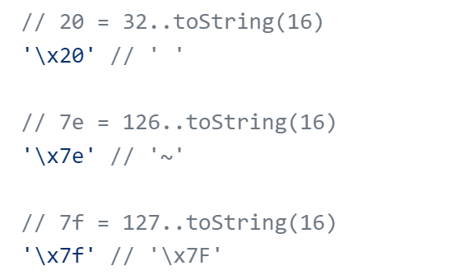
\x 两位十六进制
0x表示16进制的数字，所以\x大家也很好理解，是16进制
两位十六进制码点, 0x00 ~ 0xFF（0~255） , 和 \八进制码一样，不可显示的码点字符，直接显示其编码

Slide 12
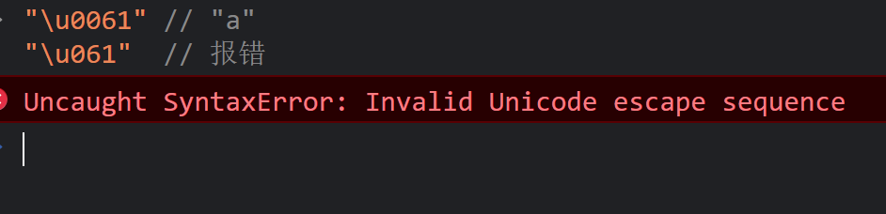
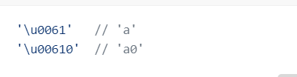
\u 四位十六进制
这里固定是4位，少一位都不行。
截取前4位，后面的直接追加
码点大于0xFFFF，大于4位16进制的字符怎么表示？？？

Slide 13
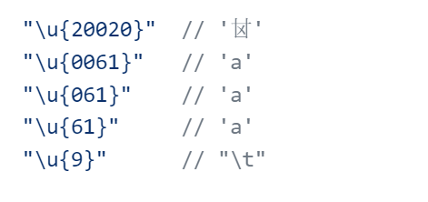
\u{ 十六进制 }
ES6新增的能力。 这个多了一个{}包裹。

Slide 14
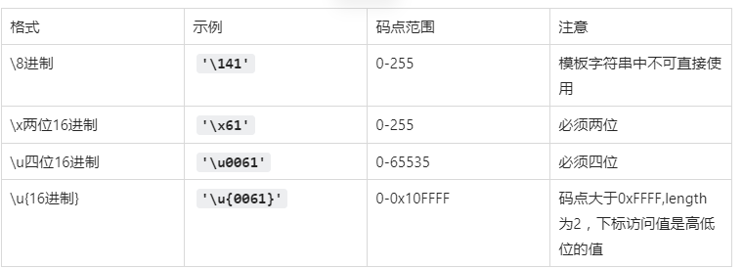
总结

Slide 15
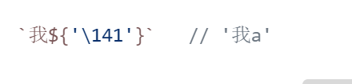
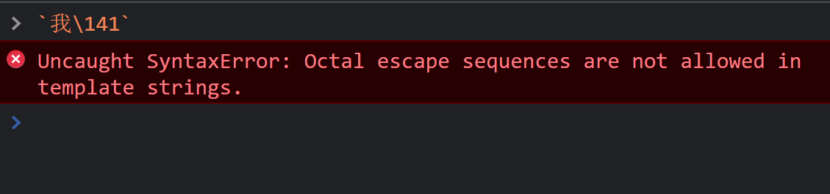
ES6的模板字符串
可以使用\u， \u{}, \x格式的
\8进制，是不被允许的，非得用，那就 ${''}包裹一下

Slide 16
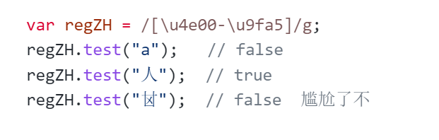
实际的应用
匹配中文的正则。只能识别常见中文

Slide 17
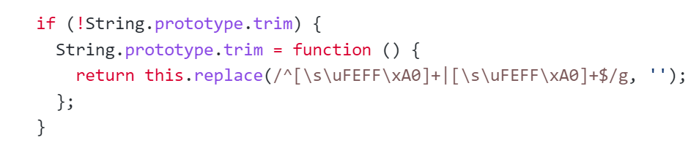
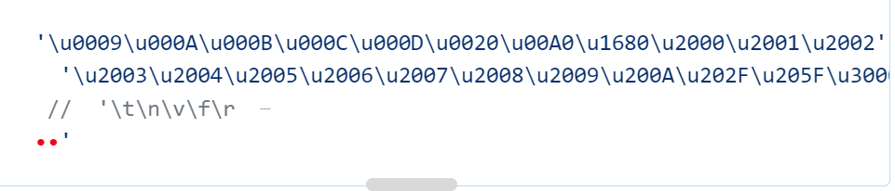
去掉空白字符

Slide 18
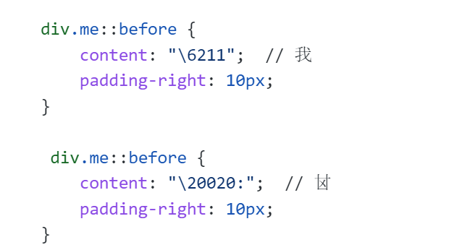
CSS content属性 和 CSS 字体图标

Slide 19
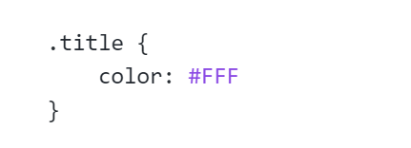
CSS颜色色值

Slide 20
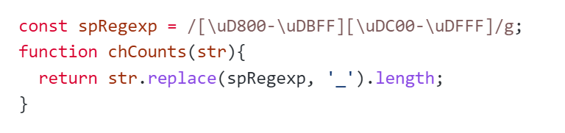
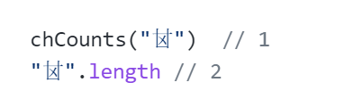
字符个数统计
个是利用了UTF-16编码特性。 因为\uD800-\DFFF是代理区，具体UTF-16编码的东西，单独来讲解

Slide 21
其他
emoji图标
编码转换，比如utf-8转base64

